Slide 1
Rumanía hoy…
Er gitano se modernisa, payo
Horacio 10

Slide 2
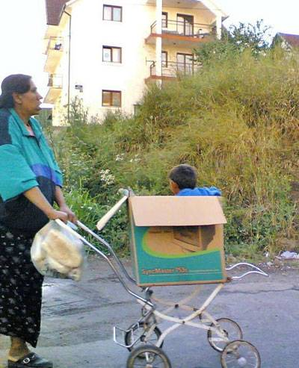
Er cochesito der shurumbel…
Horacio 10

Slide 3
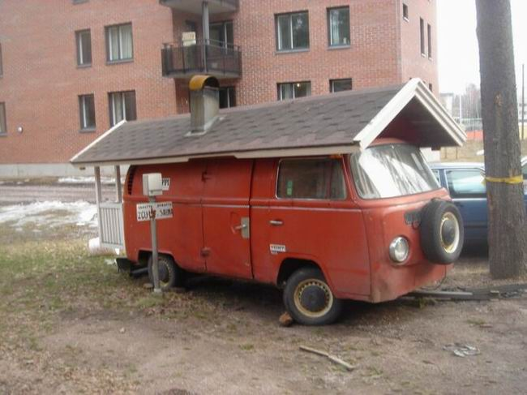

Er chaslé unifamiliar…

Slide 4
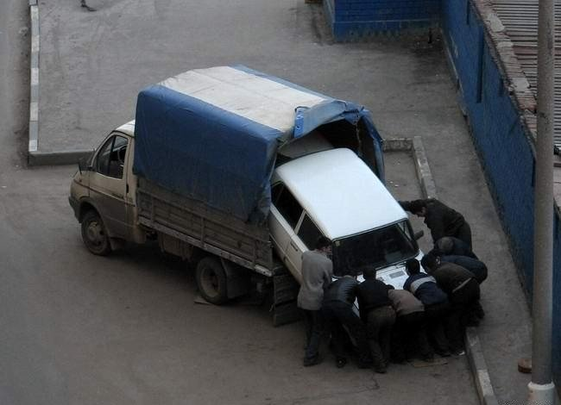
Grúa de RASE…ja que te maten
Horacio 10

Slide 5
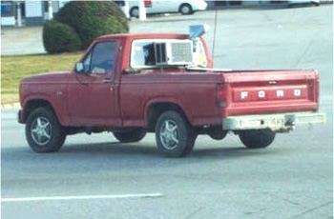
Er jaire acondisionao en jer coshe...
Horacio 10

Slide 6
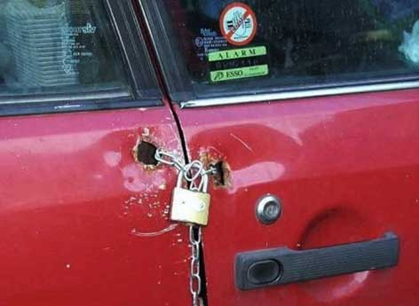
La serraura de seguridá...

Slide 7
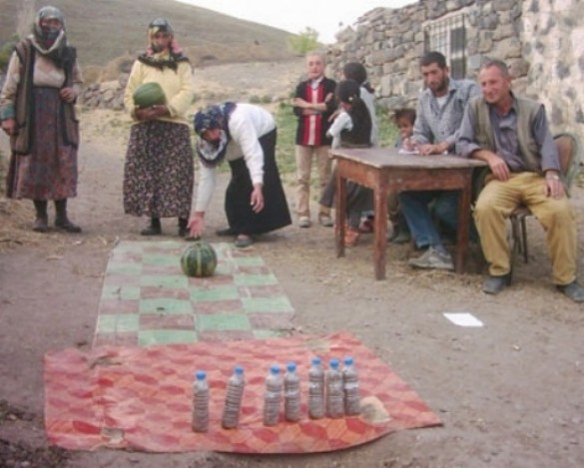
Er booling…

Slide 8
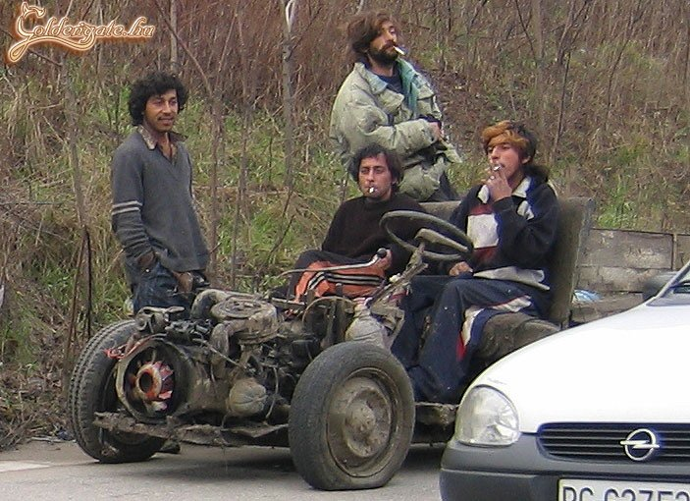
Er tunning …

Slide 9
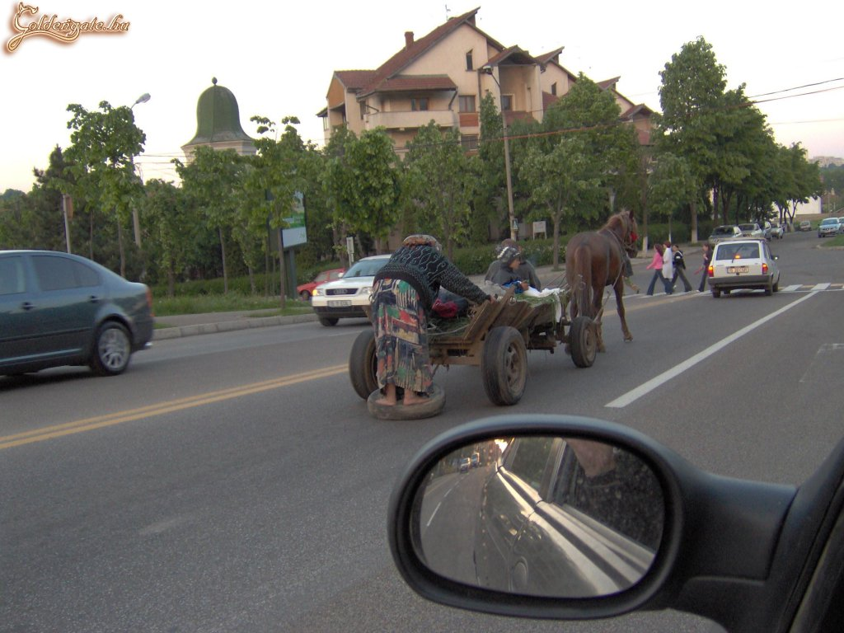
Er Esquatin, payo …

Slide 10
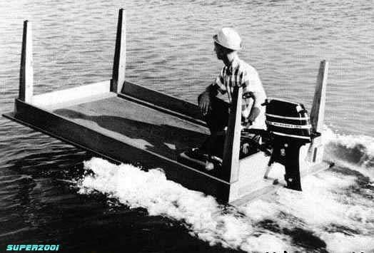
La Sodias...

Slide 11
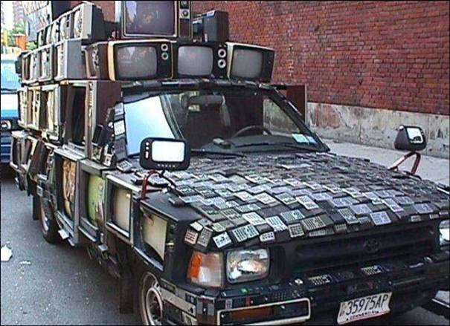
Er Jipermercao tesnologico...

Slide 12
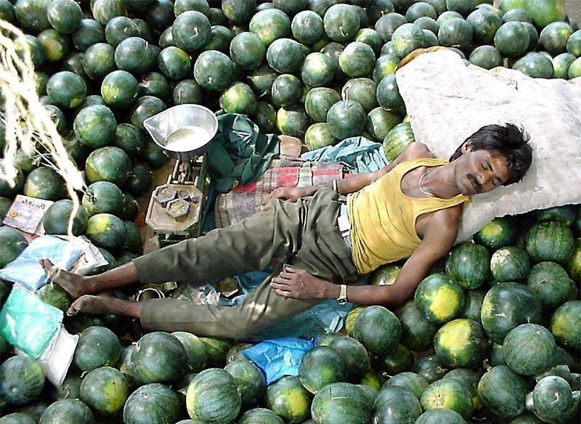
Er colshon otropedico...

Slide 13
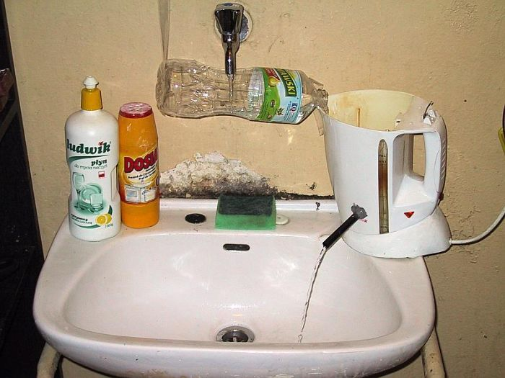
Er calentaor léstrico de agua...

Slide 14
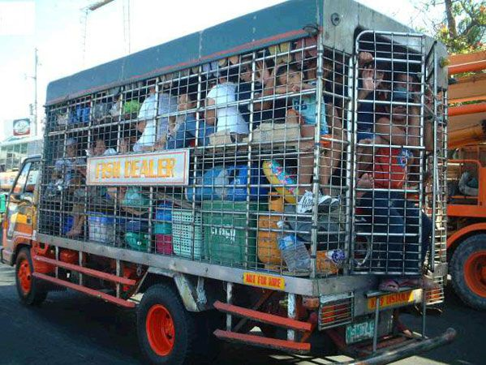
Er Atobús Jescolá…

Slide 15
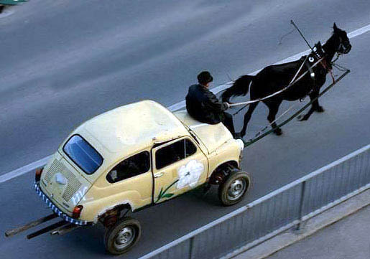
y finalmente.. jer taxi !!!

Slide 16

Veremos a ver si con Mari Ano Rajao no nos pasa a nosotros lo mismo…

Slide 17



Accede a la sección que desees desde aquí:
Propia Creación
De la Red
Dedicatorias | Fechas Especiales | Graciosos
Historia y Arte | Lugares | Musicales
Naturaleza y Ciencias | Política | Reflexión
Religiosos | Románticos | Salud
Dedicatorias | Fechas Especiales | Graciosos
Historia y Arte | Lugares | Musicales
Naturaleza y Ciencias | Política | Reflexión
Religiosos | Románticos | Salud
Si deseas recibir pps periódicamente en tu correo electrónico subscríbete aquí:

